Slide 1




远程视频救援车

Slide 2
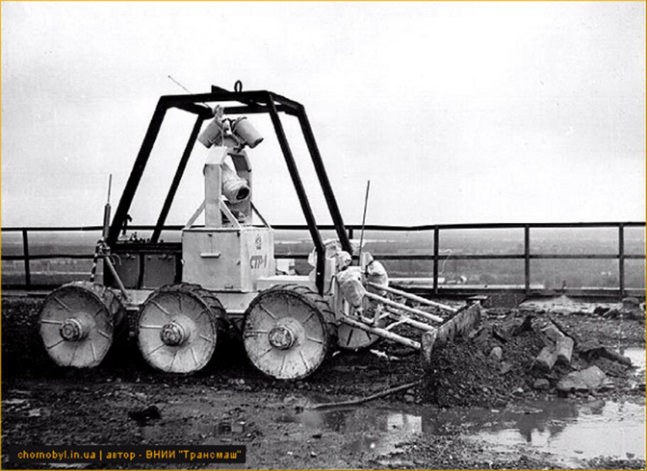
WIFI遥控小车
1986年4月26日凌晨1点23分，乌克兰普里皮亚季邻近的切尔诺贝利核电厂的第四号反应堆发生了爆炸。连续的爆炸引发了大火并散发出大量高能辐射物质到大气层中，这些辐射尘涵盖了大面积区域。这次灾难所释放出的辐射线剂量是二战时期爆炸于广岛的原子弹的400倍以上。
这场灾难总共损失大概两千亿美元，是近代历史中代价最“昂贵”的灾难事件。
在灾难中，动用了月球探测车来清理核废料。救援人员在距离爆炸现场数公里外的屏蔽掩体中远程控制月球车清理垃圾。
想一想上图中的情境需要月球救援车具备哪些功能？
动力系统
远程控制
视觉信号

Slide 3
WIFI遥控小车
想一想上图中的情境需要月球救援车具备哪些功能？
动力系统
远程控制
视觉信号

Slide 4
WIFI遥控小车
知识
程序
目标
硬件

Slide 5
需要哪些硬件？
esp8266主板
esp32-cam摄像头
电机扩展板
小车套件(3D打印的底盘和夹层，电机，车轮，铜柱，尼龙轧带等)
移动电源

Slide 6
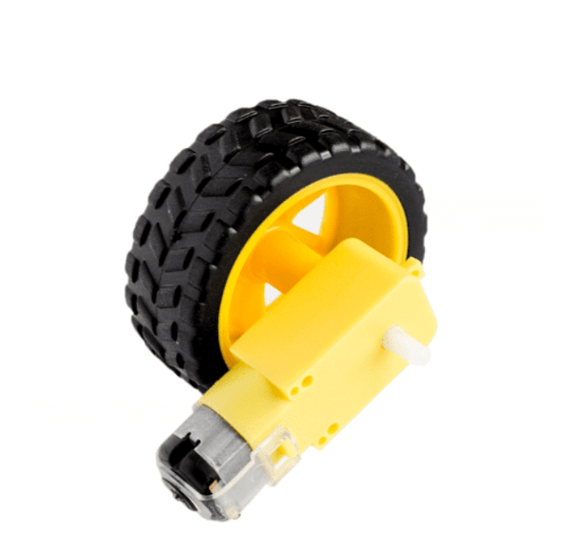
动力系统
电机——小车的动力系统
当电机接上正向电压时，电机会正转，
当电机接上反向电压时，电机会反转。
由于开发板能提供给小车的电压有限，所以我们通常不会直接将电机接在开发板上，而是会找一块电机驱动扩展板。

Slide 7
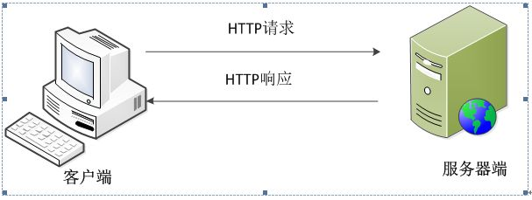
远程控制系统
HTTP
HTTP，即超文本传输协议，是 HyperText Transfer Protocol的缩写。
通过WiFi，我们可以以无线的方式来传递需求
小车
电机
浏览器
前进，后退，转弯……
esp8266
网络服务器
舵机

Slide 8
视觉信号系统
浏览器
请求调整画面参数
esp32
网络服务器
摄像头
摄像头画面

Slide 9
整体结构
小车
电机
浏览器
前进，后退，转弯……
esp8266
网络服务器
舵机
请求调整画面参数
esp32
网络服务器
摄像头画面
摄像头

Slide 10
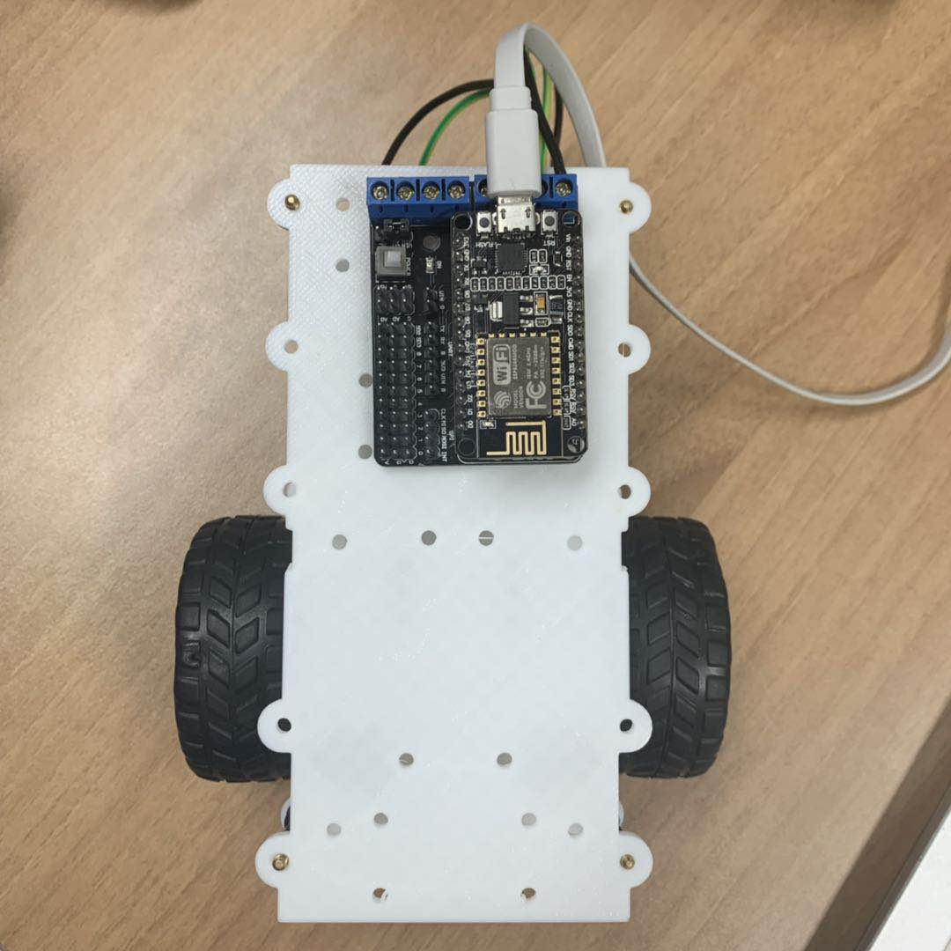
活动：组装小车
小组合作组装小车
参照学习单流程进行组装，注意别把电机线扯断哦。

Slide 11
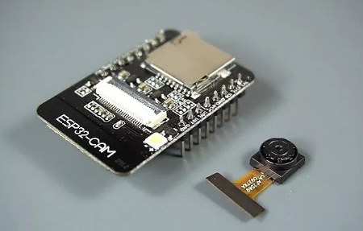
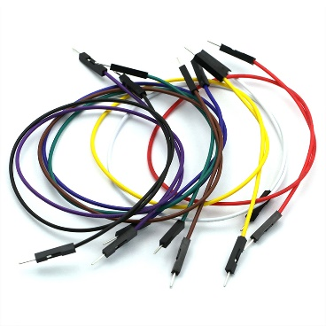
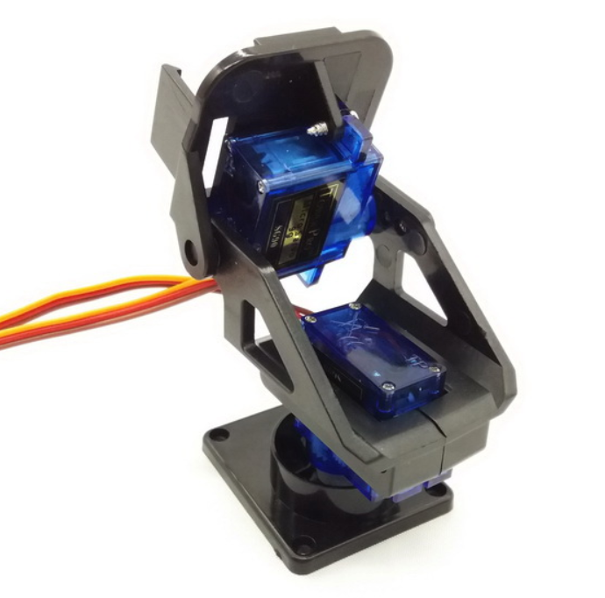
esp32-cam网络摄像头
杜邦线
舵机云台

Slide 12
活动：救援比赛
小组合作组装小车
参照学习单流程进行组装，注意别把电机线扯断哦。

Slide 13
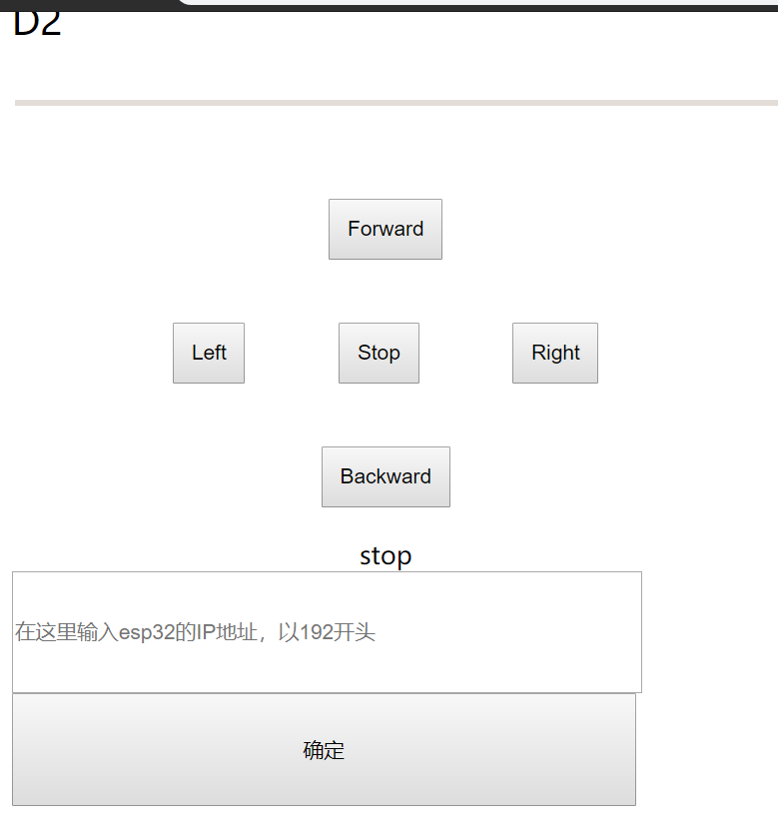
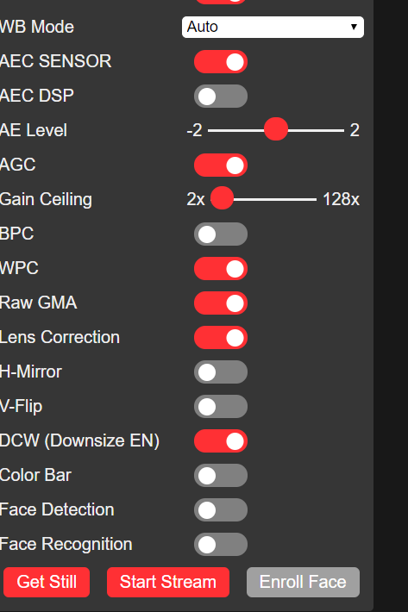
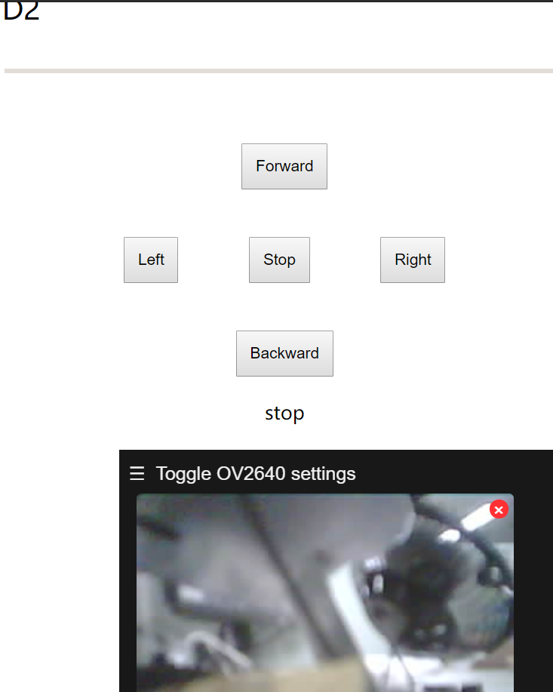
认识遥控页面
打开教师提供的ip地址，然后输入esp32的ip地址。
调节好参数后点击最下面的
Start Stream

Slide 14



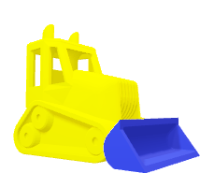
小车比赛
在教室空地摆放“核废料”
各组小车从出发点出发，通过网页上的摄像头画面和遥控来控制小车推核废料到安全回收区，操作小车的同学不能看车
每回收一个得10分。
各组根据功能、外观、稳定性等为其他组的小车打分。满分30分。
将得分相加，决出前三名
安全回收区
起点

Slide 15
总结与反思
总结
1
同学们，这节课你都学会了哪些知识或操作呢？
1.
2.
3.
反思
2
本课程中你觉得哪部分较难，或者没有掌握呢？
1.
2.
3.
" +"空气的流 动是风形成的 原因'

